Slide 1

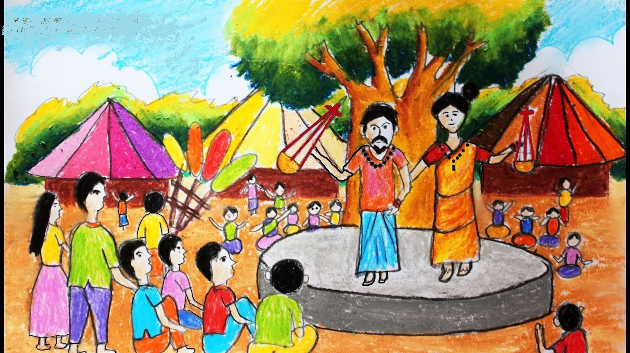
সবাইকে স্বাগতম
মো: তৌহিদুল ইসলাম, সহকারী শিক্ষক, মধুখালী শাহ হাবীব আলিম মাদরাসা, মধুখালী, ফরিদপুর ও ICT4E শিক্ষক অ্যাম্বাসেডর, ফরিদপুর।

Slide 2
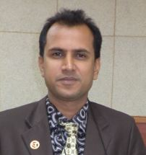

পরিচিতি
মো: তৌহিদুল ইসলাম
সহকারী শিক্ষক
মধুখালী শাহ হাবীব আলিম মাদরাসা
মধুখালী, ফরিদপুর
ICT4E শিক্ষক অ্যাম্বাসেডর, ফরিদপুর
ই-মেইল: touhidstar@gmail.com
শ্রেণি : অষ্টম
বিষয় : বাংলা ১ম পত্র
সময় : ৫০ মিনিট
তারিখ : 00/০0/২০২০

Slide 3
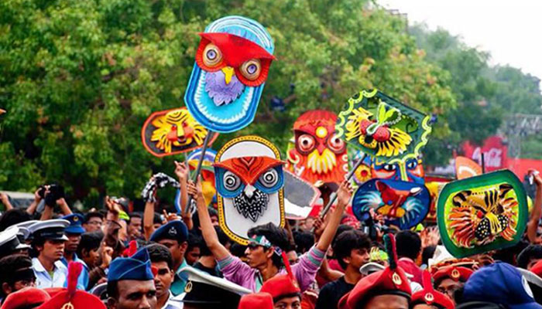
ছবি দেখে বল
নববর্ষ উৎসব
আমাদের প্রধান জাতীয় উৎসবের নাম কী?
মো: তৌহিদুল ইসলাম, সহকারী শিক্ষক, মধুখালী শাহ হাবীব আলিম মাদরাসা, মধুখালী, ফরিদপুর ও ICT4E শিক্ষক অ্যাম্বাসেডর, ফরিদপুর।

Slide 4
এবার আমরা একটি ভিডিও দেখি…
মো: তৌহিদুল ইসলাম, সহকারী শিক্ষক, মধুখালী শাহ হাবীব আলিম মাদরাসা, মধুখালী, ফরিদপুর ও ICT4E শিক্ষক অ্যাম্বাসেডর, ফরিদপুর।

Slide 5

বাংলা নববর্ষ
শামসুজ্জামান খান
(প্রথম অংশ)
মো: তৌহিদুল ইসলাম, সহকারী শিক্ষক, মধুখালী শাহ হাবীব আলিম মাদরাসা, মধুখালী, ফরিদপুর ও ICT4E শিক্ষক অ্যাম্বাসেডর, ফরিদপুর।

Slide 6
এই পাঠ শেষে শিক্ষার্থীরা…
1। লেখক পরিচিতি উল্লেখ করতে পারবে;
২। শুদ্ধ উচ্চারণে নির্বাচিত গদ্যাংশটুকু পড়তে পারবে;
৩। পাঠ্যাংশে উল্লেখিত নতুন শব্দগুলো বাক্যে প্রয়োগ করতে পারবে;
৪। বাংলা নববর্ষ সম্পর্কে ধারণা ব্যক্ত করতে পারবে।
মো: তৌহিদুল ইসলাম, সহকারী শিক্ষক, মধুখালী শাহ হাবীব আলিম মাদরাসা, মধুখালী, ফরিদপুর ও ICT4E শিক্ষক অ্যাম্বাসেডর, ফরিদপুর।

Slide 7
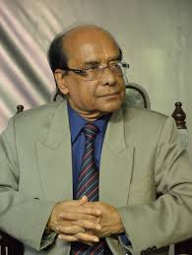
লেখক পরিচিতি
পেশা-
পুরস্কার
একুশে পদক, বাংলা একাডেমি পুরস্কারসহ বহু পুরস্কারে ভুষিত হয়েছেন
অধ্যাপনা, বাংলা একাডেমির পরিচালক, শিল্পকলা একাডেমি ও জাদুঘরের মহাপরিচালক
শামসুজ্জামান খান
জন্ম-
১৯৪০ সালের
২৯শে ডিসেম্বর
উল্লেখযোগ্য গ্রন্থ
নানা প্রসঙ্গ, গণসঙ্গীত, মাটি থেকে মহীরুহ, বঙ্গবন্ধুর সঙ্গে আলাপ ও প্রাসঙ্গিক কথকতা ইত্যাদি

Slide 8
একক কাজ
লেখক শামসুজ্জামান খানের পাঁচটি উল্লেখযোগ্য গ্রন্থের নাম লেখ।
মো: তৌহিদুল ইসলাম, সহকারী শিক্ষক, মধুখালী শাহ হাবীব আলিম মাদরাসা, মধুখালী, ফরিদপুর ও ICT4E শিক্ষক অ্যাম্বাসেডর, ফরিদপুর।

Slide 9
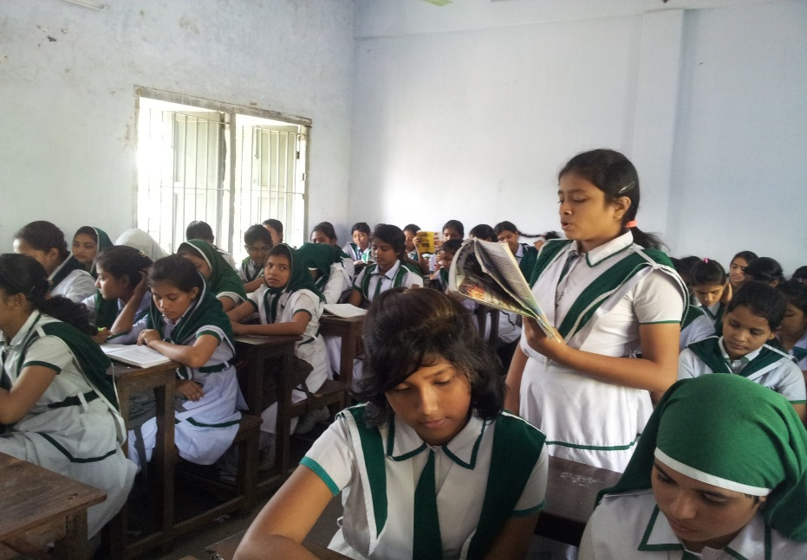
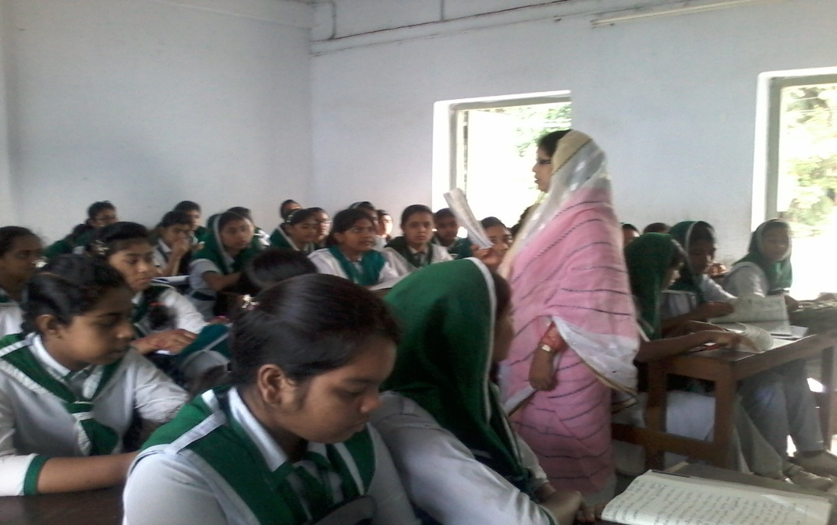
সরব পাঠ
আদর্শ পাঠ
মো: তৌহিদুল ইসলাম, সহকারী শিক্ষক, মধুখালী শাহ হাবীব আলিম মাদরাসা, মধুখালী, ফরিদপুর ও ICT4E শিক্ষক অ্যাম্বাসেডর, ফরিদপুর।

Slide 10
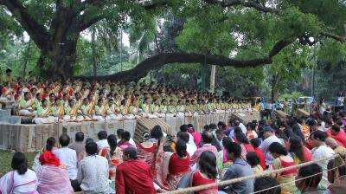
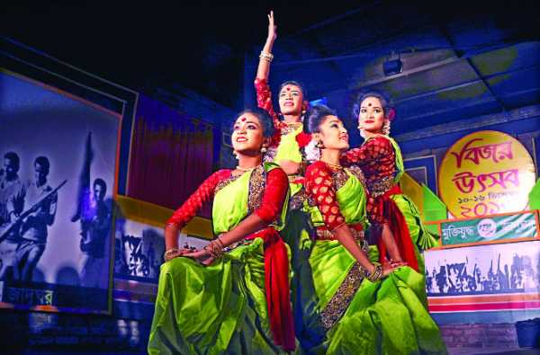
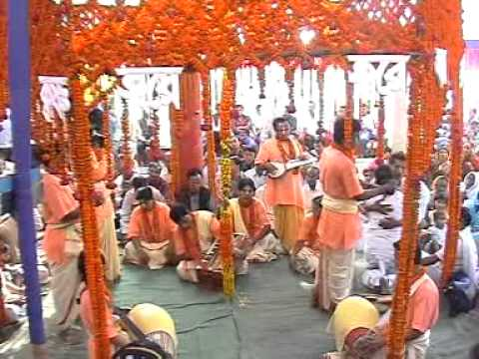
শব্দার্থ
ছায়ানট
বাঙালি সংস্কৃতি চর্চার একটি ঐতিহ্যবাহী প্রতিষ্ঠান।
আবহমান
যা আগে ছিল এবং এখনও আছে।
পুণ্যাহ
পুণ্যের জন্য আয়োজিত অনুষ্ঠান।
মো: তৌহিদুল ইসলাম, সহকারী শিক্ষক, মধুখালী শাহ হাবীব আলিম মাদরাসা, মধুখালী, ফরিদপুর ও ICT4E শিক্ষক অ্যাম্বাসেডর, ফরিদপুর।

Slide 11
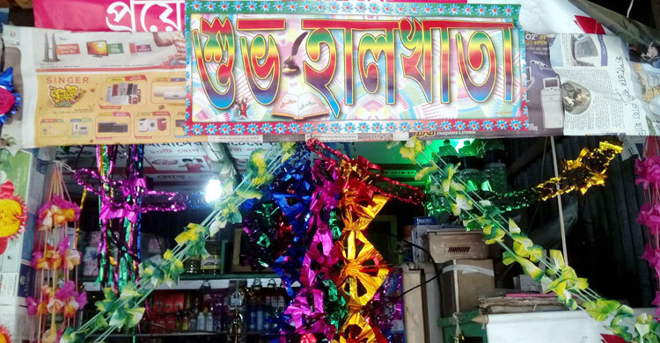
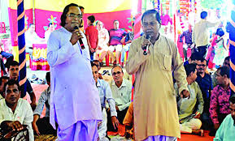
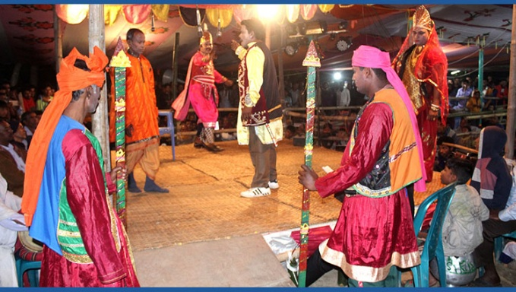
শব্দার্থ
পয়লা বৈশাখে আয়োজিত অনুষ্ঠান বিশেষ।
হালখাতা
কবিগান
বাংলা গানের বিশেষ ধারা। দুজন গায়ক পালা করে একে অন্যের যুক্তি খণ্ডণ করেন গানে গানে
যাত্রা
প্রাচীন বাংলার দৃশ্যকাব্য।
মো: তৌহিদুল ইসলাম, সহকারী শিক্ষক, মধুখালী শাহ হাবীব আলিম মাদরাসা, মধুখালী, ফরিদপুর ও ICT4E শিক্ষক অ্যাম্বাসেডর, ফরিদপুর।

Slide 12
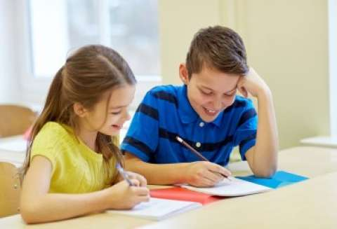
জোড়ায় কাজ
ছায়ানট, পুণ্যাহ, যাত্রা- প্রতিটি শব্দ দিয়ে একটি করে বাক্য গঠন কর।
মো: তৌহিদুল ইসলাম, সহকারী শিক্ষক, মধুখালী শাহ হাবীব আলিম মাদরাসা, মধুখালী, ফরিদপুর ও ICT4E শিক্ষক অ্যাম্বাসেডর, ফরিদপুর।

Slide 13
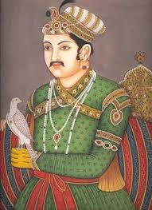
একটি ছবি দেখি…
১৫৫৬ সাল বা ৯৯২ হিজরিতে বাংলা সন চালু করেন।
মুগল সম্রাট আকবর
মো: তৌহিদুল ইসলাম, সহকারী শিক্ষক, মধুখালী শাহ হাবীব আলিম মাদরাসা, মধুখালী, ফরিদপুর ও ICT4E শিক্ষক অ্যাম্বাসেডর, ফরিদপুর।

Slide 14
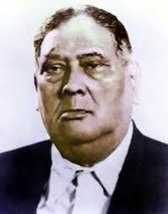
এই ছবিটি কার বলতে পার?
শেরে বাংলা এ,কে, ফজলুল হক
মূখ্যমন্ত্রী শেরে বাংলা এ,কে,ফজলুল হক বাংলা নববর্ষে ছুটি ঘোষণা করেন।
মো: তৌহিদুল ইসলাম, সহকারী শিক্ষক, মধুখালী শাহ হাবীব আলিম মাদরাসা, মধুখালী, ফরিদপুর ও ICT4E শিক্ষক অ্যাম্বাসেডর, ফরিদপুর।

Slide 15
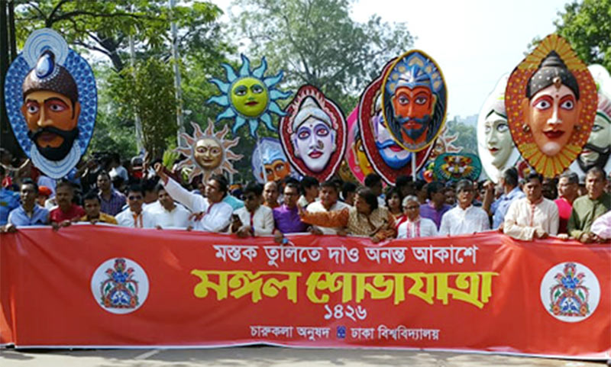
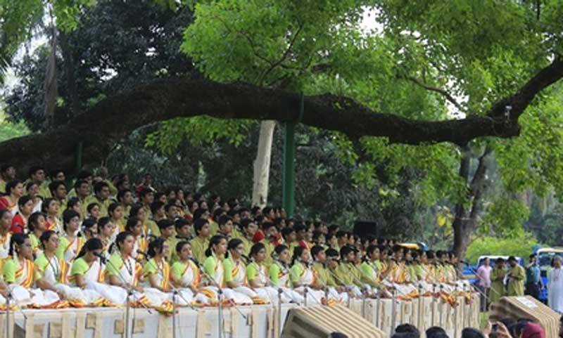
তোমরা ছবি গুলোতে কী কী দেখছ?
বাংলা নববর্ষ এখন আমাদের
প্রধান জাতীয় উৎসব।
মঙ্গল শোভাযাত্রার মাধ্যমে দেশবাসীর মঙ্গল কামনা করা হয়।
মো: তৌহিদুল ইসলাম, সহকারী শিক্ষক, মধুখালী শাহ হাবীব আলিম মাদরাসা, মধুখালী, ফরিদপুর ও ICT4E শিক্ষক অ্যাম্বাসেডর, ফরিদপুর।

Slide 16
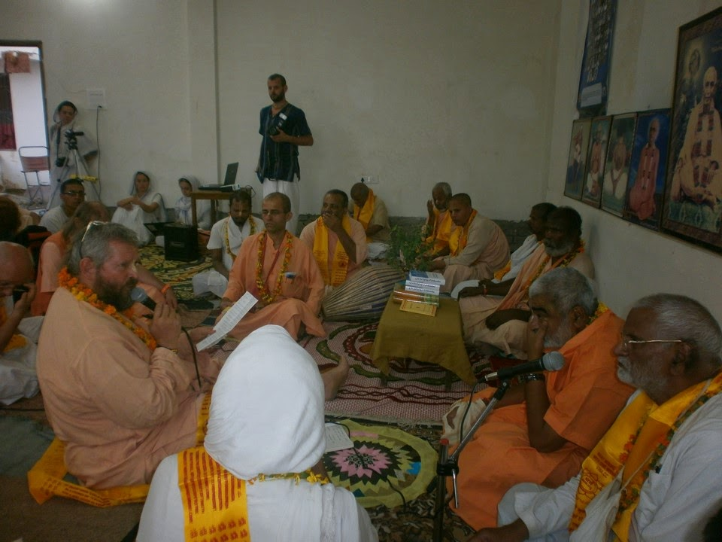
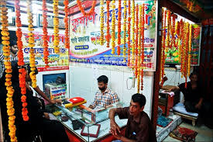
এবার আমরা আরও কিছু ছবি দেখি। ছবিগুলোতে কী করা হচ্ছে বলতে পার?
পূণ্যাহ অনুষ্ঠানে প্রজাদের মিষ্টি এবং
পান সুপারী দিয়ে আপ্যায়ন করানো হতো।
বৈশাখের দ্বিতীয় বৃহৎ অনুষ্ঠান ছিল ‘হালখাতা’।
মো: তৌহিদুল ইসলাম, সহকারী শিক্ষক, মধুখালী শাহ হাবীব আলিম মাদরাসা, মধুখালী, ফরিদপুর ও ICT4E শিক্ষক অ্যাম্বাসেডর, ফরিদপুর।

Slide 17
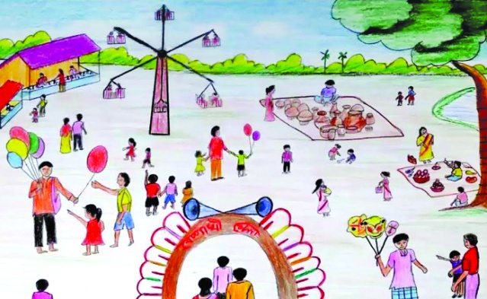
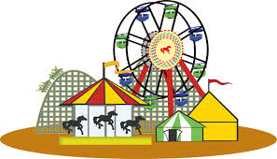
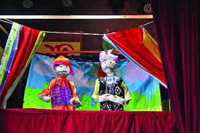
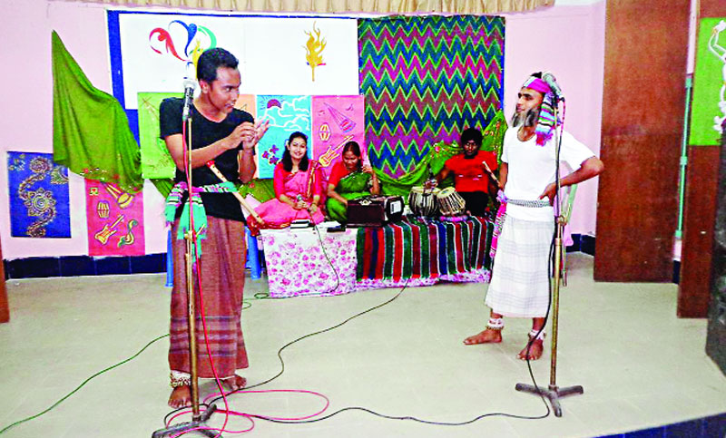
তোমরা ছবি গুলোতে কী কী দেখছ?
বাংলা নববর্ষের আর একটি প্রধান অনুষ্ঠান হলো বৈশাখী মেলা।
মেলায় থাকত গম্ভীরা গান, পুতুল নাচ, নাগরদোলা সহ নানা আনন্দ-আয়োজন।
মো: তৌহিদুল ইসলাম, সহকারী শিক্ষক, মধুখালী শাহ হাবীব আলিম মাদরাসা, মধুখালী, ফরিদপুর ও ICT4E শিক্ষক অ্যাম্বাসেডর, ফরিদপুর।

Slide 18

দলগত কাজ
“নববর্ষ সকল দেশের, সকল জাতিরই আনন্দ উৎসবের দিন”- প্রবন্ধের আলোকে বিশ্লেষণ কর।
খ. দল হালখাতা
গ. দল
বৈশাখী
ক. দল ছায়ানট
মো: তৌহিদুল ইসলাম, সহকারী শিক্ষক, মধুখালী শাহ হাবীব আলিম মাদরাসা, মধুখালী, ফরিদপুর ও ICT4E শিক্ষক অ্যাম্বাসেডর, ফরিদপুর।

Slide 19

মূল্যায়ন
1. বৈশাখের দ্বিতীয় বৃহৎ অনুষ্ঠান কী ছিল ?
২. মেলার একটি আনন্দ-আয়োজনের নাম বল।
৩। পূণ্যাহ অনুষ্ঠানে প্রজাদের কী দিয়ে আপ্যায়ন করানো হতো?
৪। কে বাংলা সন প্রবর্তন করেন?
মো: তৌহিদুল ইসলাম, সহকারী শিক্ষক, মধুখালী শাহ হাবীব আলিম মাদরাসা, মধুখালী, ফরিদপুর ও ICT4E শিক্ষক অ্যাম্বাসেডর, ফরিদপুর।

Slide 20

বাড়ির কাজ
বাংলা নববর্ষে তোমার বিদ্যালয়ে কী ধরণের অনুষ্ঠান আয়োজন করবে সে সম্পর্কে লিখে আনবে ।
মো: তৌহিদুল ইসলাম, সহকারী শিক্ষক, মধুখালী শাহ হাবীব আলিম মাদরাসা, মধুখালী, ফরিদপুর ও ICT4E শিক্ষক অ্যাম্বাসেডর, ফরিদপুর।

Slide 21
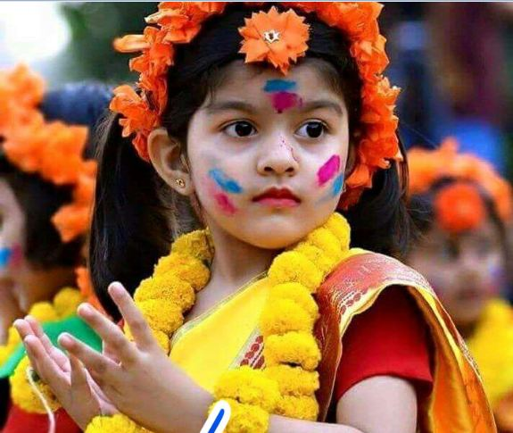

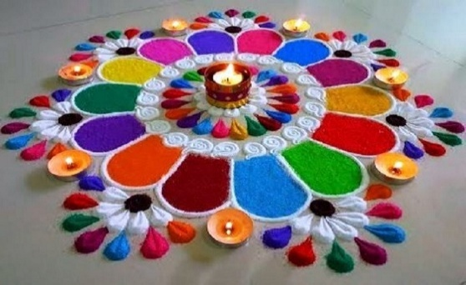
সবাইকে ধন্যবাদ
মো: তৌহিদুল ইসলাম, সহকারী শিক্ষক, মধুখালী শাহ হাবীব আলিম মাদরাসা, মধুখালী, ফরিদপুর ও ICT4E শিক্ষক অ্যাম্বাসেডর, ফরিদপুর।

